Slide 1
Сложный простой устный счет
Выполнил:
Учащийся 8«А» класса
Михайлов Демид
Руководитель:
учитель математики
Шереметьева Н.В.

Slide 2
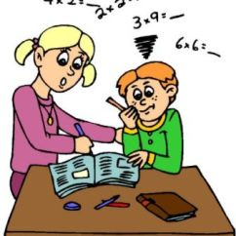
Цель работы:
Установить рациональные приемы устного счета для облегчения вычислений.
Задачи исследовательской работы:
1. Наблюдение за числами для установления закономерностей.
2. Исследование приемов устного счета для выделение основных и необходимых для работы.
3. Выяснение возможностей их практического применения для учащихся.
4. Проведение опроса среди учащихся о нужности такого исследования.
5. Предполагается составление памятки для некоторых вычислений.

Slide 3
Результаты опроса :

Slide 4
Результаты опроса :

Slide 5
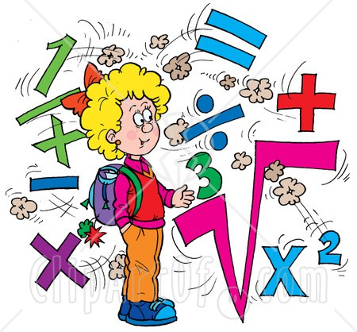
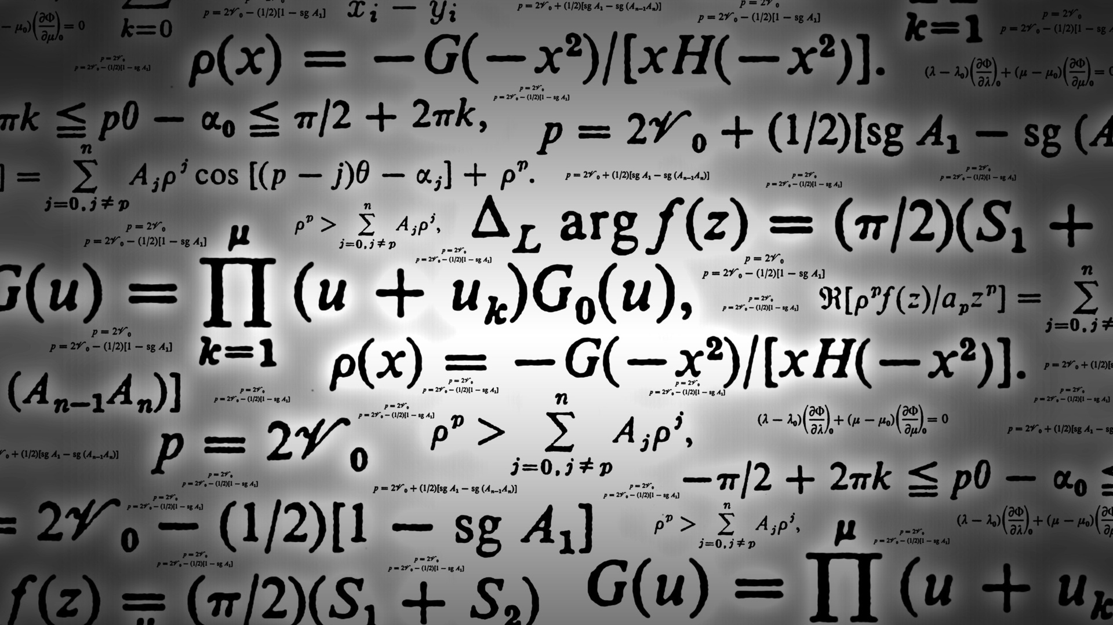
Несколько примеров устного счета:

Slide 6
Устное умножение и деление числа на 4
Чтобы устно умножить число на 4, его дважды удваивают. Например:
112*4 =224*2=448
335*4 = 670*2 =1340
Чтобы устно разделить число на 4, его дважды делят пополам. Например:
76:4 =38:2=19
236:4=118:2=59

Slide 7
Устное умножение на 5
Чтобы устно умножить число на 5, умножают его на 10/2, т. е. приписывают к числу ноль и делят пополам. Например:
74*5= 740:2= 370
243*5=2430:2=1215
При умножении на 5 четного числа удобнее сначала делить пополам и к полученному приписать ноль. Например:
74X5 = 74/2*10=370

Slide 8
Устное деление числа на 5
Чтобы устно разделить число на 5, отделяют запятой в удвоенном числе последнюю цифру. Например:
68:5=136:10=13,6
или
237:5 =474:10=47,4

Slide 9
Устное умножение на 15, 75, 125
Умножение на 15 заменяют умножением на 10 и на 1¹/₂, (потому что 10*1¹/₂ =15) Например:
18*15=18*1¹/₂*10=270
45*15=450+225=675
Умножение на 75 заменяют умножением на 100 и на ³/₄ (потому что 100*³/₄=75). Например:
18*75= 18*100*³/₄ =1800* ³/₄ =(1800 + 900)/2=1350
Умножение на 125 заменяют умножением на 100 и на 1¹_{/4} (потому что 100*1¹_{/4}⁼125). Например:
26*125 = 26*100*1¹_{/4} = 2600 + 650 = 3250
47*125 = 47*100*1¹_{/4} = 4700+4700/4= 4700+1175 = 5875

Slide 10
Умножение чисел на 101, 1001, 10001
Чтобы умножить число на 101, 1001,10001 и т.д., надо к этому числу приписать справа то же число.
Пример:
32*101=3232
32*1001=32032
32*10001=320032
324*1001=324324
3248*10001=32483248

Slide 11
Умножение с помощью формул сокращенного умножения
(а+в)² = а² + 2ав+в²
Пример:
53² = (50+3)² = 2500 + 2*50*3 + 9 = 2809
а² – в²= (а –в) (а + в)
Пример:
39² – 36²= (39 –36) (39 +36) =3*75=3*3*25=225
или
88*92= (90-2) (90+2) =8100-4=8096

Slide 12
Устное возведение в квадрат
Чтобы возвести в квадрат число, оканчивающееся цифрой 5 (например 85), умножают число десятков (8) на него же плюс единица (8*9=72) и приписывают 25 (в нашем примере получается 7225). Примеры:
45²; 4*5= 20; 2025
145²; 14*15 = 210; 21025

Slide 13
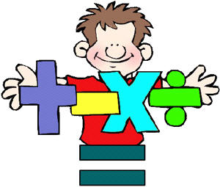
Полезно запомнить:
37*З =111
Запомнив это, легко выполнять устно умножение числа 37 на 6, 9, 12 и т. п.
37*6=37*3*2=222
37*9=37*3*3=333
37*12=37*3*4=444
37*15=37*3*5 =555 и т. д,
7*11*13=1001
Запомнив это, легко выполнять устно умножения следующего рода:
77*13=1001
77*26=2002
77*39=3003 и т. д.
91*11=1001
91*22=2002
91*33=3003 и т. д.
143*7=1001
143*14=2002
143*21=3003 и т. д.

Slide 14
Заключение
В результате проведенных наблюдений удалось сформулировать несколько способов умножения и деления двузначных чисел, способ возведения в квадрат.
Тестировались 26 человек, без ошибок- 18 человек.

Slide 15
Литература
1. Элективный курс "Приемы устного счета"
Егорова О.В.
2. Катлер, Э. Система быстрого счета по Трахтенбергу. Катлер, Э., Мак–Шейн. 1967

Slide 16
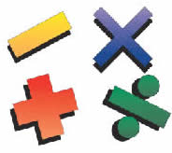
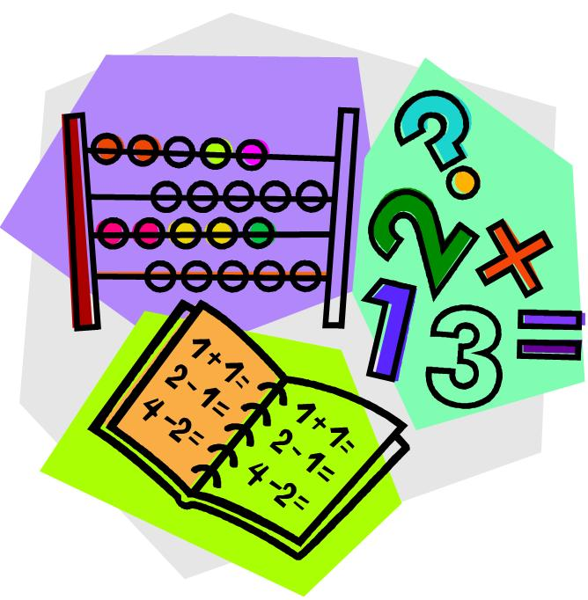
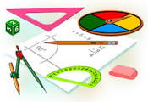
Спасибо за просмотр!

